Slide 1

新业态就业创业专项工程
创业基础与企业管理
汇报人：
2025-10

Slide 2


目录
CONTENTS
01
创业基础概述
02
创业机会识别与评估
03
企业创办流程
04
企业管理基础
05
市场营销策略
06
创业风险管理

Slide 3

PART
01
创业基础概述

Slide 4

创业概念与意义
经济价值创造
社会问题解决
个人成长路径
创业是通过整合资源、创新产品或服务，创造新的经济价值的过程，能够推动区域经济发展，增加就业机会，尤其在西藏地区可促进产业多元化。
创业者通过发现社会需求痛点（如西藏旅游服务短板、特色农产品滞销等），提出解决方案，从而提升当地居民生活质量，助力乡村振兴。
创业为大学生提供实践平台，培养其决策能力、抗压能力和领导力，是实现自我价值的重要途径之一。

Slide 5


创业精神与素质要求
创新意识
团队协作能力
创业者需具备敏锐的市场洞察力，能够结合西藏文化特色（如唐卡、藏药）开发差异化产品或服务，打破传统思维局限。
西藏创业项目常需跨文化合作（如汉族与藏族团队），创业者需协调多方资源，建立高效沟通机制。
风险承担能力
持续学习能力
面对西藏高海拔地区物流成本高、市场分散等挑战，创业者需评估风险并制定应急预案，同时保持心理韧性。
西藏政策与市场环境变化较快（如电商扶持政策），创业者需及时学习新技能（如直播带货），适应行业趋势。

Slide 6
西藏地区创业环境分析
政策工具包赋能：《若干措施》+行动方案形成"培训-孵化-扶持"闭环，破解高原创业者"政策盲区"痛点。
双轨培育体系：基础理论（商业计划）与高原实战（藏药加工）结合，匹配西藏产业梯度发展需求。
审批提效关键：工作要点12项措施直击"盖章难""用工贵"等堵点，降低大学生创业制度性成本。
数字基建杠杆：政策服务平台实现智能匹配，弥补偏远地区信息鸿沟，提升500亿招商落地效率。
特色产业聚焦：培育方向深度绑定清洁能源、文旅等西藏优势领域，强化创业项目市场竞争力。
政校企协同：政府提供补贴、高校输出课程、企业开放实习，构建"造血式"创业生态链。
培育方向 | 核心内容 | 政策支持 | 适用对象
创业基础培训 | 商业计划书撰写、市场分析、风险评估等基础技能 | 《若干措施》中创业补贴、培训经费支持 | 在校大学生、初创者
企业管理实战 | 财务核算、团队建设、供应链管理等实操课程 | 优化营商环境行动方案中的"审批流程优化""降低经营成本"条款 | 小微企业主、合作社
政策应用指导 | 惠企政策解读、申报流程模拟、资源对接 | 统一政策服务平台智能匹配功能 | 农牧民创业者、个体户
高原特色产业开发 | 藏药深加工、文化旅游IP设计、清洁能源项目孵化 | 招商引资500亿目标下的专项扶持 | 返乡青年、技术团队
数字化运营 | 电商平台搭建、直播带货技巧、大数据分析应用 | 工作要点中"优化政务服务""强化招商引资服务"配套措施 | 高校毕业生、新业态从业者

Slide 7
PART
02
创业机会识别与评估

Slide 8

新业态创业机会分析
数字经济驱动
随着西藏基础设施的完善，直播电商、智慧旅游等新业态蓬勃发展。创业者可结合本地特色资源（如藏文化IP、高原特产），开发线上内容变现或O2O服务模式，需重点关注5G覆盖率和物流配套等支撑条件。
绿色经济潜力
西藏生态优势明显，可挖掘碳汇交易、生态研学等新兴领域。例如开发基于区块链的牧区碳足迹追踪系统，或设计高原特色生物多样性体验项目，需评估政策合规性及长期运营成本。

Slide 9

市场需求调研方法
田野调查法
深入农牧区进行参与式观察，记录消费者真实行为模式。例如通过驻点记录旅游集散地的游客消费动线，结合深度访谈提炼未被满足的需求，注意区分季节性波动与长期趋势。
数据建模分析
运用爬虫技术抓取社交平台关于西藏的UGC内容，通过情感分析和话题聚类识别潜在商机。需建立关键词库（如"高原反应""纪念品短缺"等）提高数据筛选效率。
竞品矩阵评估
绘制西藏现有新业态企业的服务地图，从价格带、服务半径、客户画像等维度建立SWOT模型。重点分析区外企业成功案例的本地化适配可能性。

Slide 10

创业项目可行性评估
资源匹配度验证
政策风险预判
评估团队核心能力与项目需求的契合程度，特别是双语运营、文化解读等特殊技能储备。建议采用"资源缺口表"量化分析，明确必须通过合作解决的关键要素。
系统研究民族地区特殊法规，如《西藏自治区促进中小企业发展条例》中的税收优惠条款，同时预判可能影响项目落地的宗教文化禁忌，建议咨询当地统战部门进行合规性审查。

Slide 11
PART
03
企业创办流程

Slide 12



企业注册与法律手续
合规经营的基础保障
完成工商注册、税务登记等法定程序是创业合法化的第一步，确保企业享有法律保护，避免因资质缺失导致的经营风险。
明确市场主体地位
通过注册确定企业类型（如个体工商户、有限责任公司），直接影响后续融资、税收等关键环节的权益与义务。

Slide 13
创业资金筹措途径
政策性融资支持
西藏自治区针对大学生创业提供低息贷款、贴息补助等专项扶持，例如“西藏青年创业扶持计划”最高可申请50万元启动资金。
资金是创业的核心资源，多元化的筹措渠道能有效降低初创企业的资金压力，提升抗风险能力。
社会资本合作
通过商业计划路演吸引天使投资或风险投资，重点关注西藏特色产业（如文化旅游、藏药开发）的潜力项目。
自有资金与众筹
结合个人储蓄及互联网众筹平台（如“轻松筹”），适合小微创业项目初期试水。

Slide 14

西藏特色企业扶持政策
人才引进配套
聘用本地高校毕业生的企业，按用工数量享受每人每年1.2万元的社保补贴，持续3年。
为创业者提供免费办公场地（如拉萨经开区创业孵化基地），配套水电费减免政策。
产业专项补贴
对从事藏毯编织、牦牛乳制品加工等传统手工艺的企业，可申请最高30万元的传统技艺传承补贴。
高新技术企业（如高原生物科技研发）享受15%的企业所得税优惠税率，并优先获得科研经费支持。
市场拓展支持
参与“藏博会”“雪顿节”等自治区级展会的企业，可报销50%的展位费用及物流成本。
跨境电商企业享受国际物流费用补贴，单笔最高补助5万元，年累计不超过20万元。

Slide 15
PART
04
企业管理基础

Slide 16
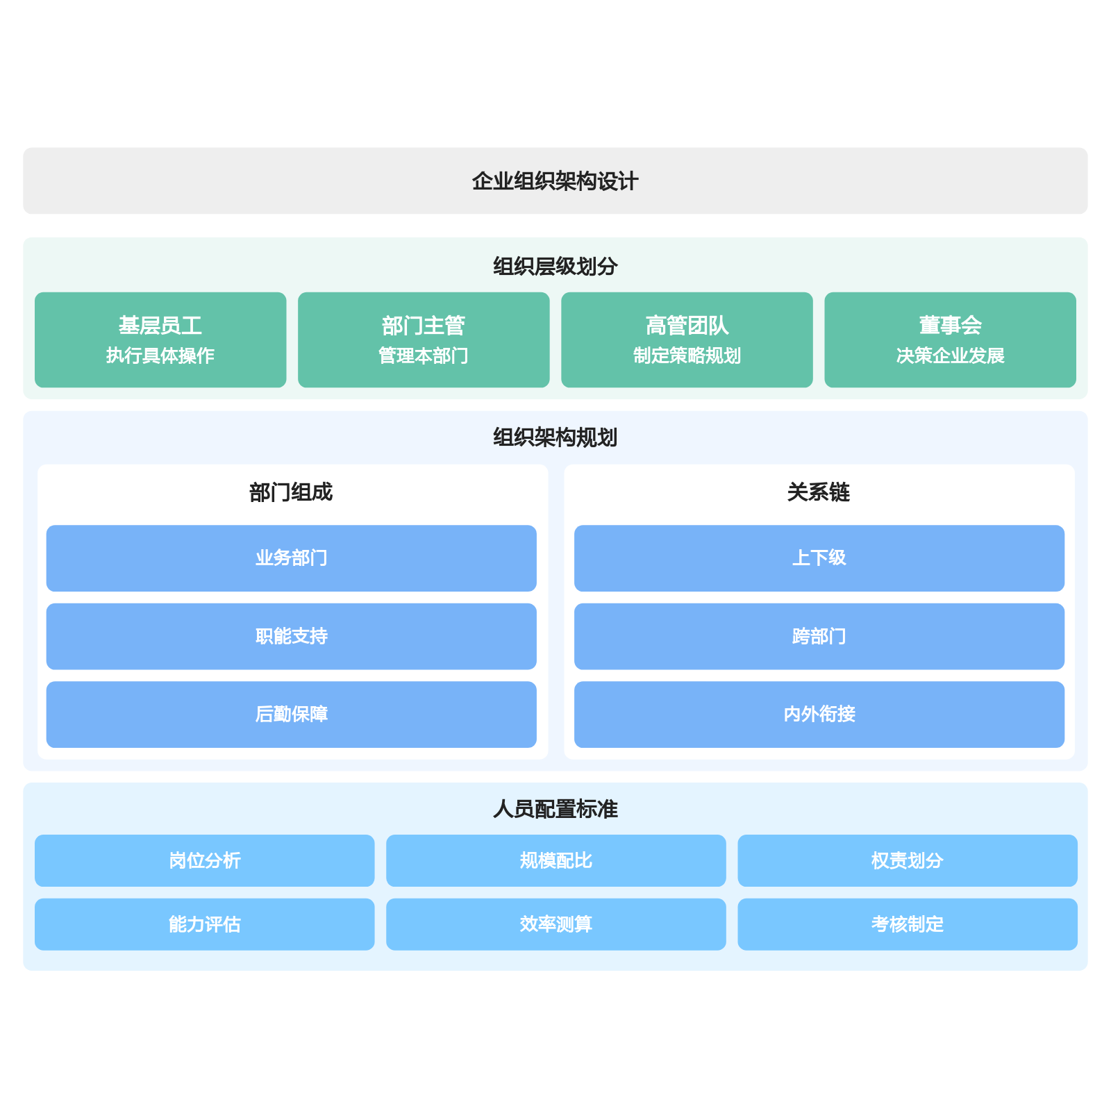
企业组织架构设计
层级分工明确
基层执行、部门管理、高管规划、董事会决策，形成高效权责链条。
架构规划科学
业务、职能、后勤三部门协同，上下级与跨部门关系清晰。
配置标准严谨
岗位分析、规模配比、权责划分确保人岗匹配与组织效能。

Slide 17



人力资源管理要点
01
招聘与选拔
02
培训与发展
需制定岗位胜任力模型，结合笔试、面试、情景测试等多元评估手段，确保人岗匹配，同时关注候选人的文化适应性与潜力。
建立分层培训体系（如新员工入职培训、管理层领导力课程），结合线上学习平台与导师制，持续提升员工技能与职业竞争力。
03
绩效管理
04
员工关系维护
采用KPI与OKR结合的方式，设定量化与定性目标，定期反馈并链接奖惩机制，避免考核流于形式。
通过薪酬福利、职业规划、心理健康支持等综合措施提升员工满意度，降低流失率，尤其需重视新生代员工的个性化需求。

Slide 18

财务管理基础知识
财务报表分析
成本控制
资金运营
重点掌握资产负债表、利润表、现金流量表的解读方法，通过流动比率、毛利率等指标评估企业偿债能力与盈利水平。
区分固定成本与变动成本，运用预算管理、标准成本法等工具优化采购、生产环节，避免资源浪费。
合理规划应收账款周期与存货周转率，保持现金流健康，必要时通过短期融资或供应链金融解决资金缺口问题。

Slide 19
PART
05
市场营销策略

Slide 20

产品定位与品牌建设
差异化定位
通过市场细分明确目标客群需求，结合产品核心功能或情感价值（如环保、文化传承等）建立独特卖点，例如西藏特色手工艺品可定位为“非遗文化传承与现代设计的融合”。
品牌故事塑造
围绕西藏地域文化、工艺历史或创始人经历构建品牌叙事，增强消费者情感联结，如“藏地匠心”系列产品通过纪录片形式传播制作工艺。
视觉识别系统设计
统一品牌标识、包装和宣传物料风格，融入藏式纹样或色彩（如唐卡红、青稞绿），强化品牌记忆点，同时符合现代审美趋势。

Slide 21

西藏特色产品营销
文化赋能策略
地理标志认证
将藏药、牦牛绒制品等与西藏非物质文化遗产绑定，开发“文化体验包”，例如购买藏药附赠传统疗法讲解手册，提升产品附加值。
01
02
申请“西藏原产地”认证，利用政府背书增强公信力，并通过溯源技术（如区块链）向消费者展示产品从牧场到成品的全流程。
节庆营销联动
03
04
跨界合作推广
结合雪顿节、藏历新年等节日推出限量礼盒，联合本地旅游部门开展“线上直播+线下展销”活动，吸引游客和电商消费者。
与都市健康品牌联名开发牦牛奶皂、藏香精油等衍生品，借助合作方渠道打入高端市场，扩大品牌曝光。

Slide 22



电子商务与新媒体营销
短视频内容矩阵
在抖音、快手等平台打造“西藏好物”账号，发布产品制作过程、用户测评和藏地风光短视频，植入购物车链接实现流量转化。
KOL/KOC分层合作
头部主播负责爆款带货（如冬虫夏草），腰部达人侧重场景化种草（如牦牛绒围巾的穿搭教程），素人用户发起UGC话题挑战。
私域流量运营
通过微信社群提供会员专属福利（如预售优先权），定期推送藏文化小知识和优惠活动，增强用户粘性与复购率。

Slide 23
PART
06
创业风险管理

Slide 24
常见创业风险识别
市场风险
市场需求波动、竞争加剧或目标客户群体定位偏差可能导致产品或服务无法有效触达用户，需通过市场调研和动态调整策略降低风险。
政策风险
行业监管变化、税收政策调整或区域限制可能影响业务合法性，需密切关注政策动向并预留合规缓冲期。
财务风险
现金流断裂、成本超支或融资困难是初创企业常见问题，需建立严格的财务预算和资金储备机制。
技术风险
技术迭代过快或研发失败可能导致产品落后，需保持技术前瞻性并通过小规模试点验证可行性。
团队风险
核心成员流失、团队协作不畅或技能短板可能影响项目推进，需通过股权激励和定期培训增强凝聚力。

Slide 25

风险防范与控制措施
多元化市场布局
建立应急资金池
通过开拓多个细分市场或地域分散经营，降低单一市场依赖度，增强抗风险能力。
预留至少6个月的运营资金以应对突发财务危机，同时与金融机构保持良好合作关系。
完善合同管理
定期风险评估
与供应商、客户及合伙人签订权责明确的协议，包括退出条款和违约责任，减少法律纠纷。
每季度进行SWOT分析，识别潜在风险点并制定针对性预案，确保快速响应能力。

Slide 26



创业失败应对策略
复盘与学习
资源重组利用
系统分析失败原因，梳理管理、产品或市场端的核心问题，转化为后续创业的经验资产。
将剩余资金、设备或专利等资源重新整合，探索转型方向或与其他项目合作实现价值延续。
心理重建支持
通过创业者社群或专业心理咨询缓解压力，避免因失败否定自我能力，保持再创业信心。

Slide 27

THANKS
感谢观看

